Slide 1
Sustentación
Inventario
Proyectos ADSI - I
Trimestre

Slide 2
FORMACIÓN I Trimestre ADSI

Slide 3
Integrantes y nombre Proyecto
Karen Gutiérrez
Sebastián Lagares
Juan Pablo Acosta
J.Damian Cuscue

Slide 4
Agenda
1. Nombre del Proyecto e integrantes
9. Mapa de Procesos
2. Introducción
10. identificación de hardware y software
que se necesita para implementar el
sistema de información
3. Planteamiento del Problema
4. Objetivo General y Específicos
11. Informe de Requerimientos
5. Alcance del Proyecto
13. Casos de Uso
6. Justificación
14. Diagrama de clases
7. Tec. Levantamiento de Información
8. Resultados aplicación Técnicas

Slide 5
Introducción
Se va a realizar un software para las microempresas del barrio la florida en la localidad de
Engativá que les permita gestionar sus inventarios y stock

Slide 6
Descripción del Problema
El problema es la manera obsoleta en la que gestionan su inventario y esto afecta su productividad

Slide 7
Objetivo General
DISEÑAR UN SISTEMA DE INFORMACION PARA EL BARRIO LA FLORIDA LOCALIDAD DE ENGATIVA CON EL USO DE TECNICAS DE PROGRAMACION PARA LA GESTION DE INVENTARIO Y STOCK

Slide 8
Objetivos Específicos
Desarrollar una interfaz cómoda para que se le permita al cliente el manejo de este
Levantamiento de información entre los diferentes negocios del barrio
Gestionar la información de manera correcta
Certificar que se cumpla de manera eficiente el uso de la plataforma

Slide 9
Alcance
El alcance del proyecto es el desarrollo de un sistema de información de control que brinde un cómodo y rápido análisis de un inventario.
Esta plataforma será de tipo Web. El sistema tendrá modulo de administrador para el análisis y generación de estadísticas e informes.
la plataforma tendrá un modulo en el cual nuestros clientes estén informados de todas las ventajas y novedades al utilizar nuestro software.
En la plataforma se realizara la captura de información a través de máquina lectora de barras.
El lenguaje de programación a utilizar el PHP con conectividad a base de datos SQL.

Slide 10
Justificación
Este proyecto es importante en lo económico por que los usuarios tendrán la ventaja de almacenar mejor su información a la hora de hacer un inventario, el impacto ecológico se centraría en no utilizar recursos no renovables (documentos en papel), ya que estos son uno de los mas utilizados a la hora de hacer inventario y stock, el impacto religioso no será mayor ya que no será relativa a las religiones de las personas, el software ayudara a las empresas a tener un mejor manejo de la información permitiéndoles una buena organización, el tiempo es una de las cosas mas importantes ya que se brinda un mejor manejo de este por que al momento de hacer un inventario se estima que el tiempo a dedicar es mucho.

Slide 11
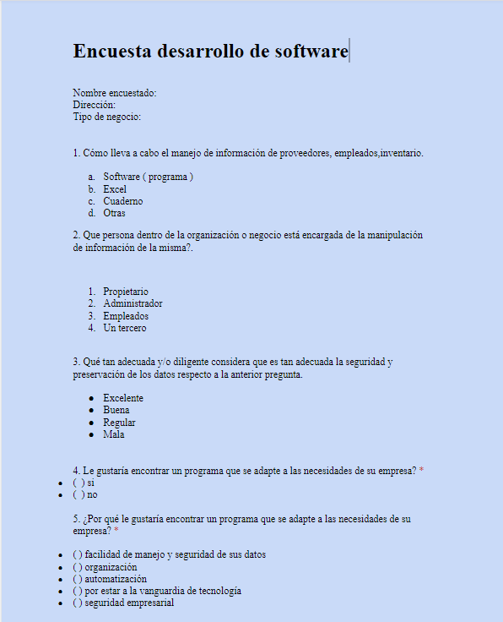
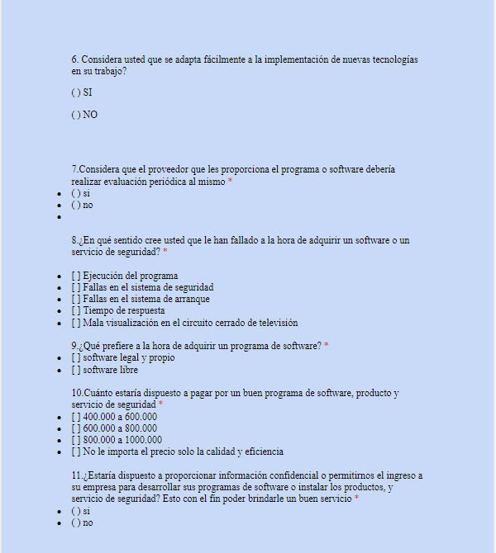
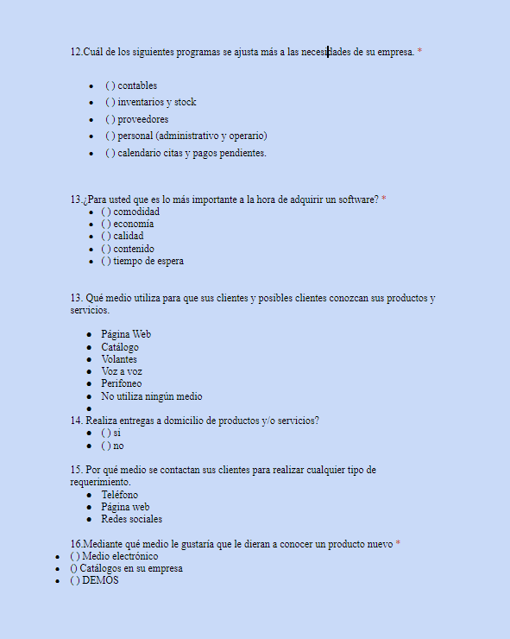
Levantamiento de información
Modelo de encuesta

Slide 12
Resultados encuesta
 | software (1) | Excel (2) | cuaderno (3) | otras (4)
Como llevan a cabo el manejo de la información de proveedores, empleados, inventarios | 4 | 9 | 20 | 1
 | 12% | 26% | 59% | 3%

Slide 13
Resultados encuesta
 | Excelente(1) | Bueno(2) | Regular(3) | Mala(4)
que tan adecuada y diligente considera que es la seguridad y preservación de los datos respecto a la primer pregunta | 8 | 14 | 9 | 3
 | 24% | 41% | 26% | 9%

Slide 14
Resultados encuesta
 | manejo y seguridad de sus datos (1) | organización (2) | automatización (3) | vanguardia de tecnología (4) | seguridad empresarial (5) | Opciones1,2 y 3(6) | Opciones 1 y 5(7) | Opciones 1 y 3(8) | Opciones 1 y 2(9)
por que le gustaría encontrar un programa que se adapte a las necesidades de su empresa | 12 | 6 | 2 | 1 | 3 | 4 | 3 | 2 | 1
 | 35% | 18% | 6% | 3% | 9% | 12% | 9% | 6% | 3%

Slide 15
Resultados encuesta
cual de los siguientes programas se ajusta mas a las necesidades de su empresa y si estaría dispuesto a invertir en al adquisición de algunos de ellos | contables (1) | inventarios y stock (2) | proveedores . (3) | personal (administrativo y operario) (4) | calendario citas y pagos pendientes.(5) | Contables y proveedores(6) | opciones 1,2,3 (2) | Todas . (3) | no responde (4) | opciones 1 y 2(5)
 | 14 | 6 | 1 | 1 | 1 | 1 | 1 | 4 | 2 | 3
 | 41% | 18% | 3% | 3% | 3% | 3% | 3% | 12% | 6% | 9%

Slide 16
Resultados encuesta
para usted que es lo mas importante a la hora de adquirir un programa | comodidad (amigable) (1) | economía (2) | calidad (3) | contenido (4) | interfaz gráfica(5) | Comodidad y calidad(6) | Todas (7) | No Responde (8)
 | 4 | 6 | 13 | 1 | 0 | 6 | 2 | 2
 | 12% | 18% | 38% | 3% | 0% | 18% | 6% | 6%

Slide 17
Resultados encuesta
en que sentido cree que le han fallado a la hora de adquirir un software | ejecución del programa (1) | fallas en el sistema de arranque (2) | tiempo de respuesta . (3) | capacitación y dificultad a la hora de manipular el programa (4) | No Aplica(5) | No Responde(6)
 | 3 | 1 | 0 | 15 | 9 | 6
 | 9% | 3% | 0% | 44% | 26% | 18%

Slide 18
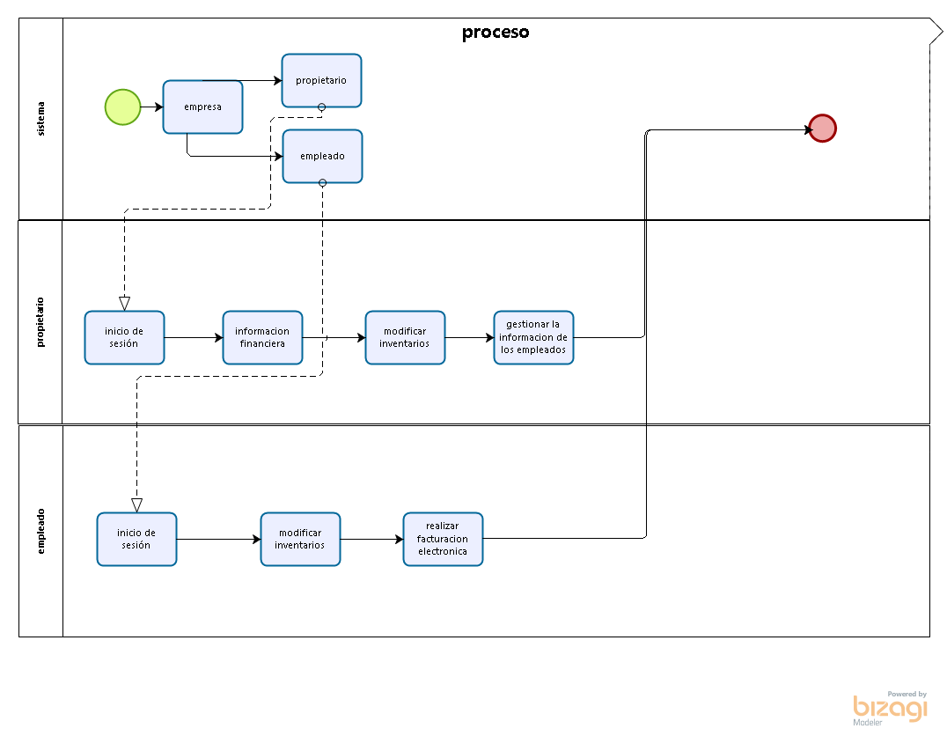
Mapa de proceso

Slide 19
identificación de hardware y software
que se necesita para implementar el
sistema de información
software
Windows 7 en adelante
Navegador web ( Chrome, Firefox, internet Explorer)
Hardware
Tener acceso a internet
disponibilidad de tener un computador

Slide 20
Informe de Requerimientos

Slide 21

GRACIAS

